Slide 1
Проект « Осторожно, Огонь!!!»
Выполнила:
Ли Ирина Николаевна,
Воспитатель
Компенсирующей группы для детей .
МБДОУ «Детский сад № 301» г.о. Самара
Самара, 2019

Slide 2
Цель проекта: формирование у детей основ пожарной безопасности, навыков осознанного, безопасного поведения, создание условий для усвоения и закрепления знаний детей о правилах пожарной безопасности в ДОУ. Задачи проекта: - уточнить, систематизировать и углубить знания детей о правилах пожарной безопасности, формировать привычки их соблюдения; - учить детей правилам поведения в экстремальной ситуации (набирать номер телефона пожарной части, вести диалог с диспетчером по телефону: четко называть свой адрес); - познакомить со средствами пожаротушения; -способствовать овладению приемами элементарного практического взаимодействия с окружающими предметами, с помощью которых можно потушить пожар; - расширить знания детей о профессии пожарного; - воспитывать в детях уверенность в своих силах, проводить работу по преодолению страха перед огнем; -развивать в детях желание заниматься физической подготовкой, чтобы быть ловкими , смелыми и сильными, как пожарные; -привлечь внимание родителей к данному вопросу и участию в проекте; - формировать чувства ответственности за свои поступки и личное отношение к соблюдению и нарушению правил пожарной безопасности; Вид проекта: краткосрочный, творческий. Время реализации проекта: 22.01.2018-29.01.2018 г. Участники проекта: дети группы, родители, воспитатели.

Slide 3
После новогодних праздников дети пришли в детский сад и рассказали как они хорошо провели время. А Полина поделилась с ребятами своими страхами о хлопушках и петардах. Она рассказала, что очень сильно их боится, потому что может возникнуть пожар от их искр. У детей возникли вопросы : - что делать если возникнет пожар? Как правильно себя вести во время пожара? - какие специальные службы вызывать?кто обычно тушат пожар? - по какому номеру телефона звонить если случится пожар?

Slide 4
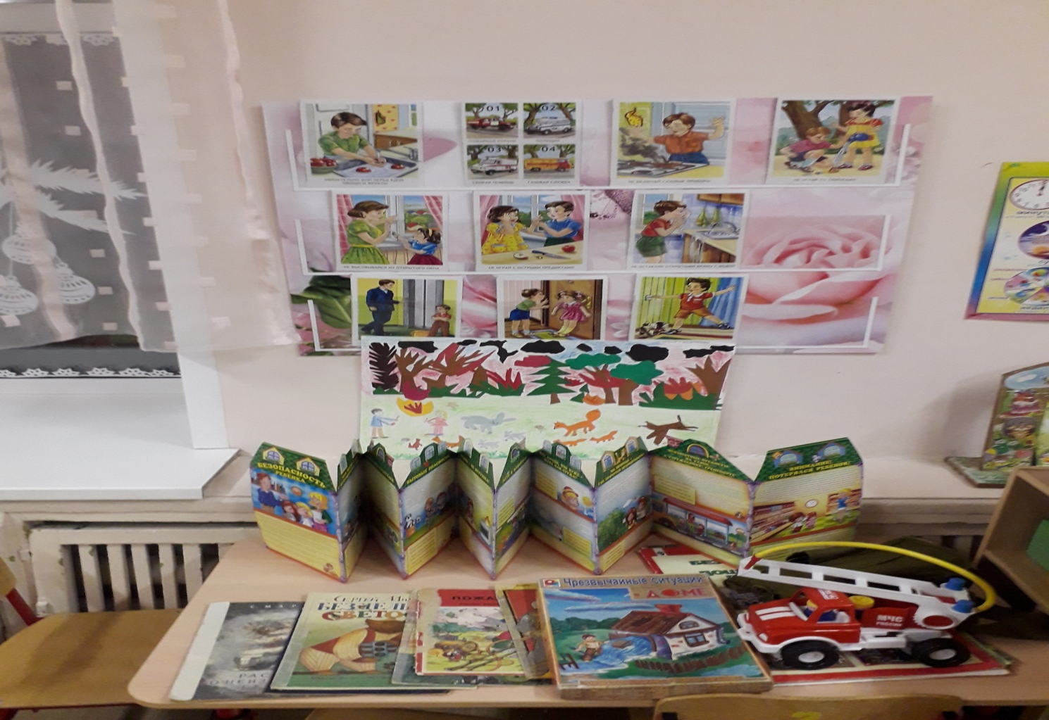
Чтобы ответить на вопросы детей, предложила найти ответы вместе. Мы подумали , где можно взять эту информацию.
1. Спросить у взрослых; 2. Прочитать с родителями в книгах; 3. Найти информацию в интернете;

Slide 5
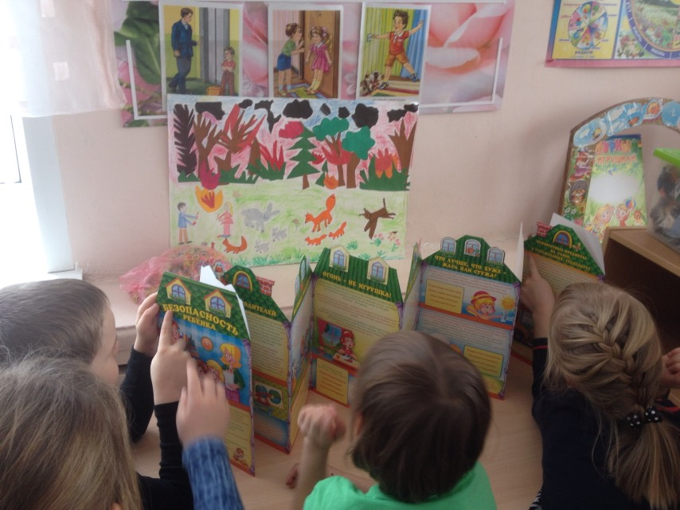
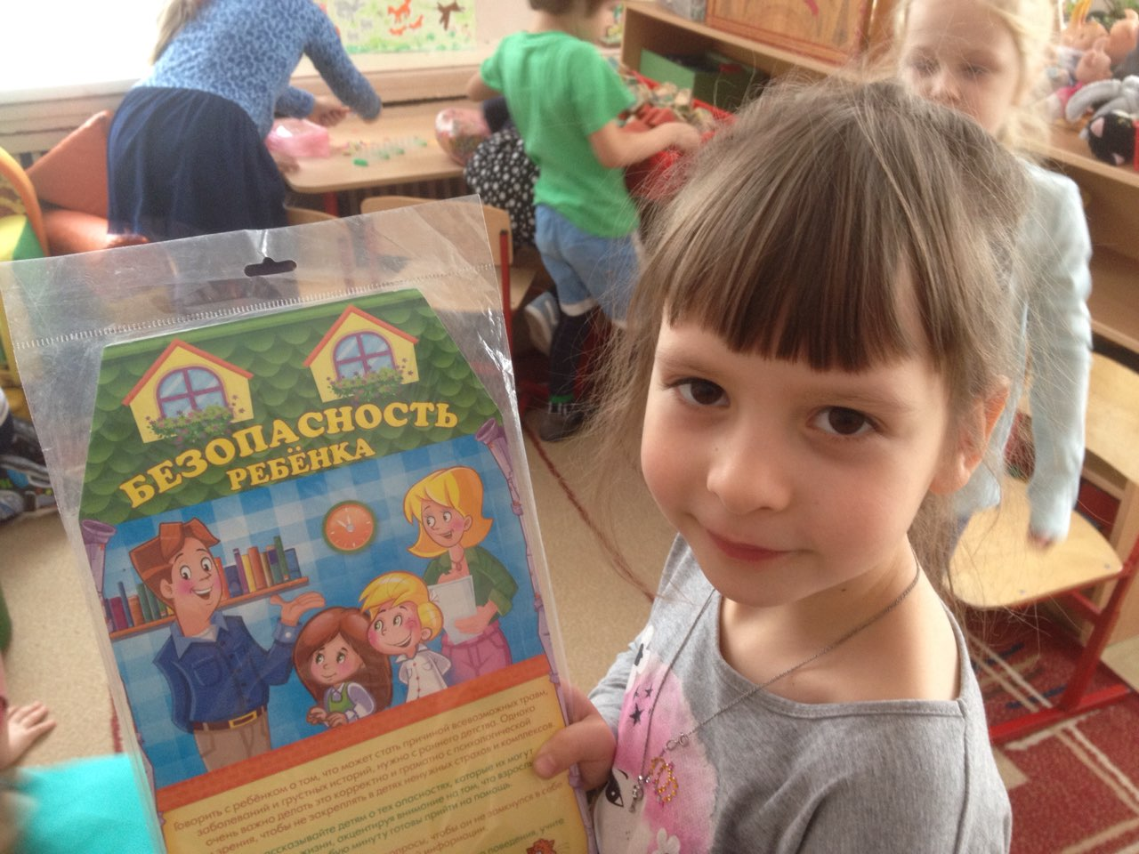
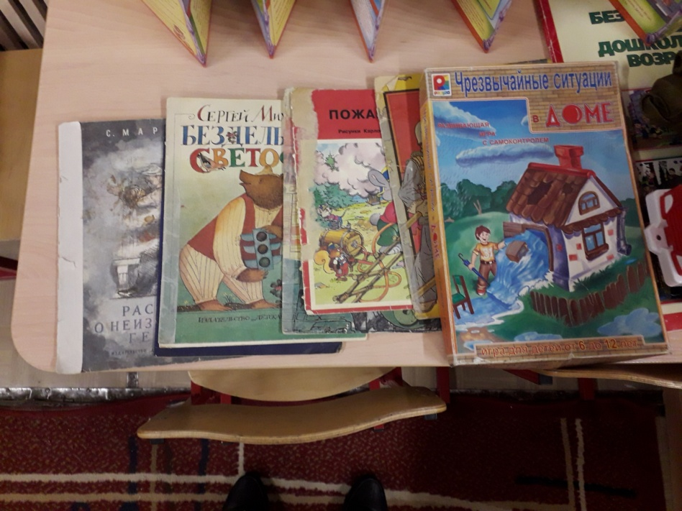
Дети поискав информацию принесли книги, плакаты и журналы

Slide 6
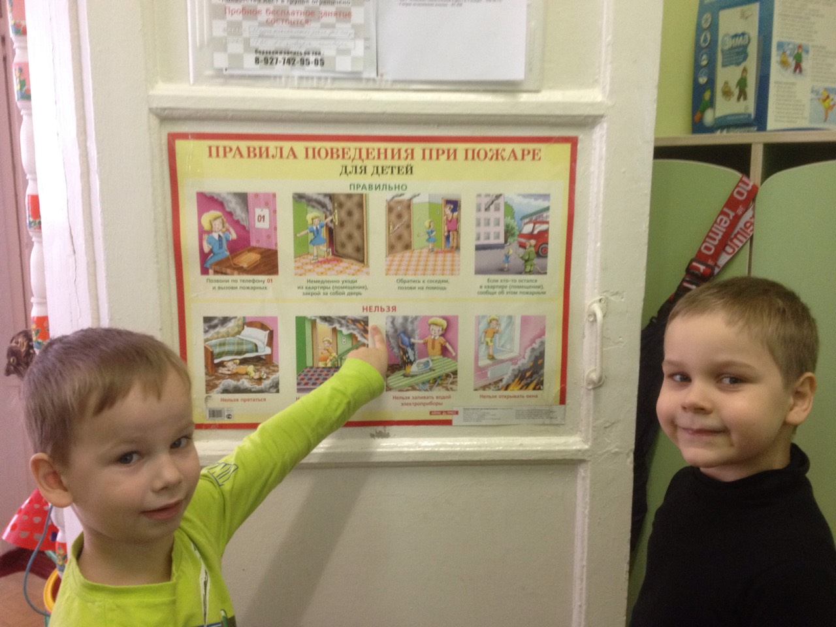
Мы почитали книги и сказки . Провели беседу о том как нужно себя вести при пожаре, по какому телефону нужно звонить (01, 112), провели учебную эвакуацию по чрезвычайным ситуациям « Внимание, Внимание!!!»

Slide 7
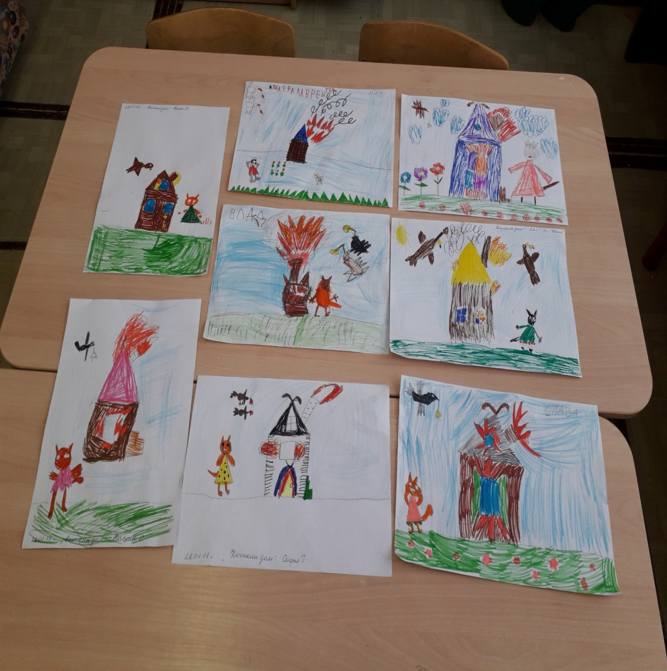
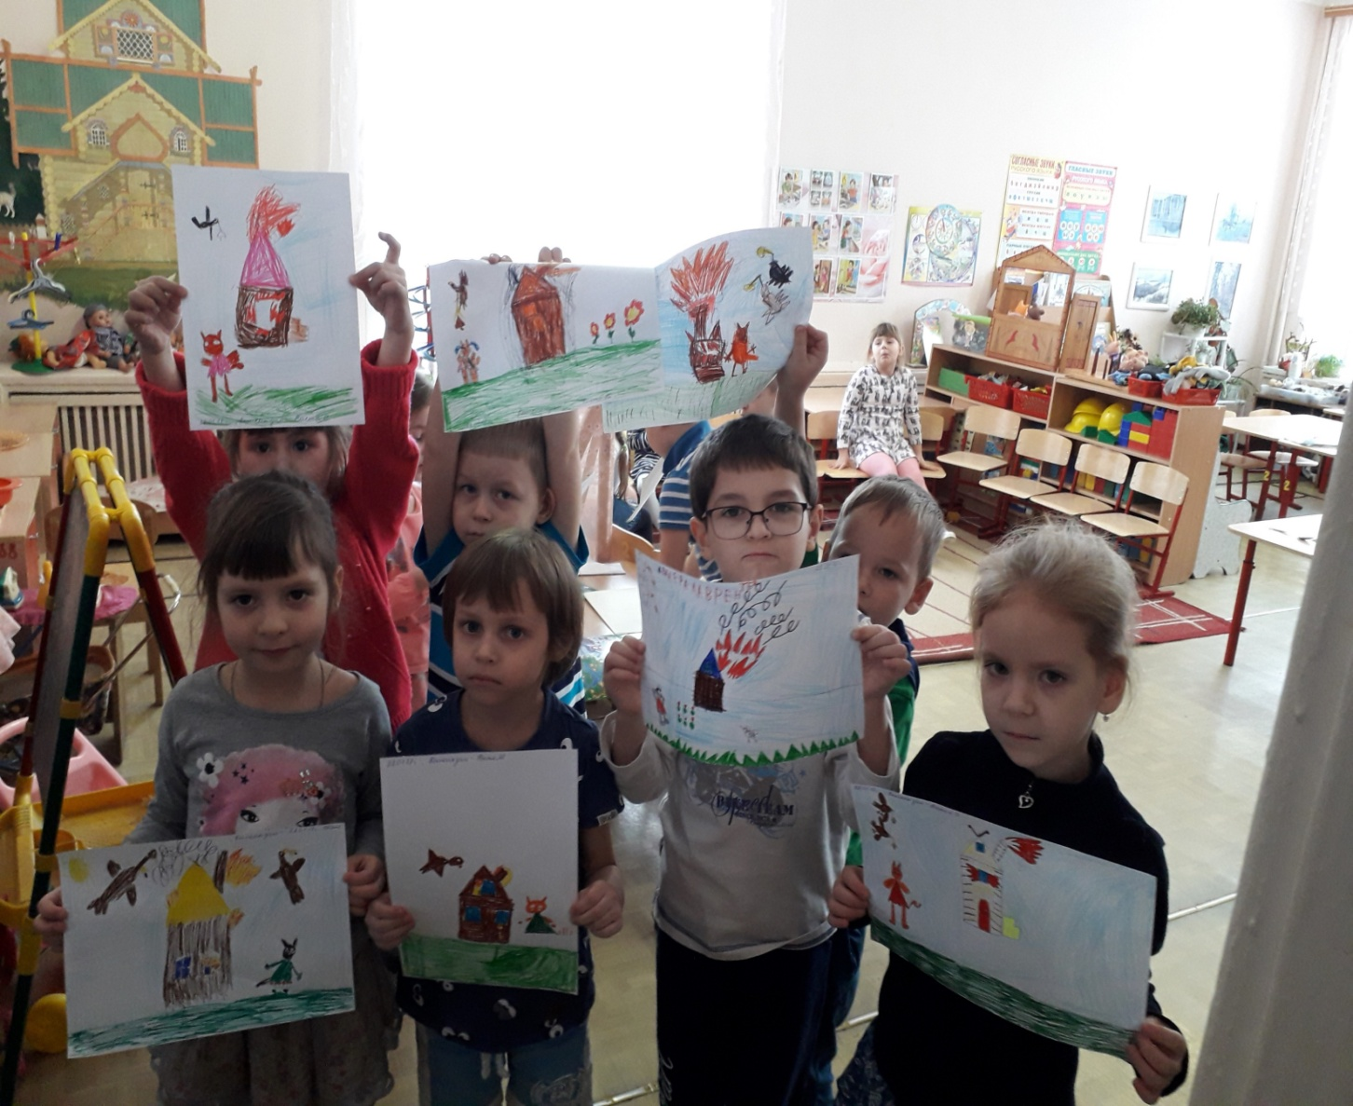
С детьми по сказке с «Кошкин дом» сделали рисунки на тему « Берегись огня!»

Slide 8
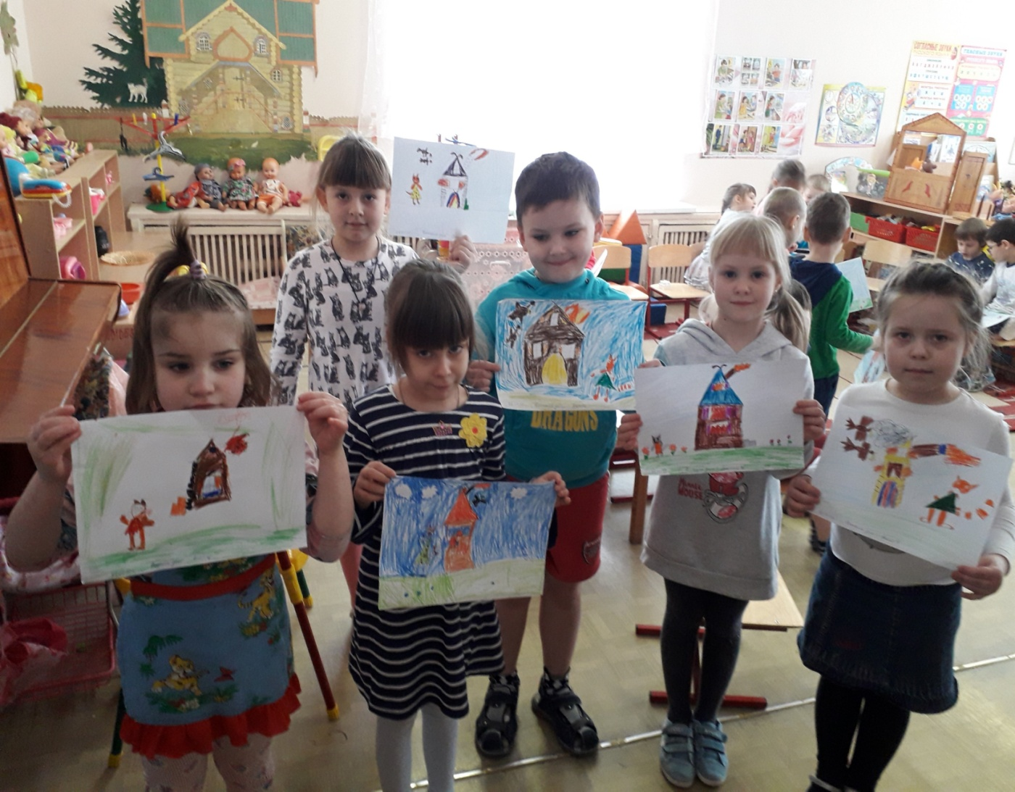
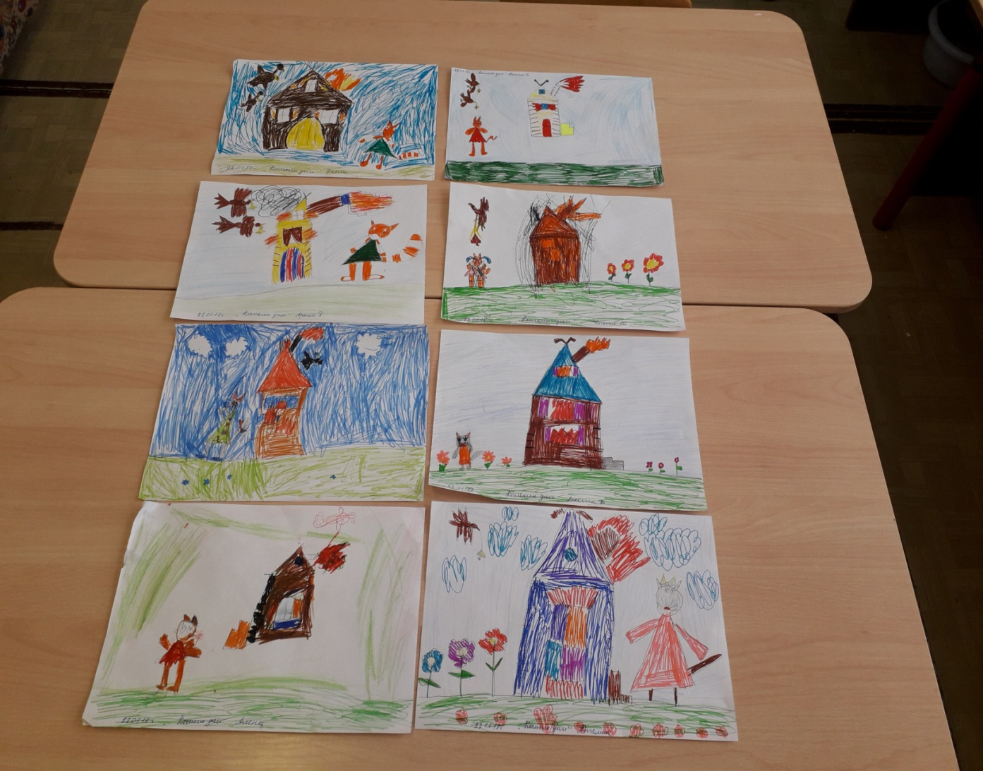

Slide 9
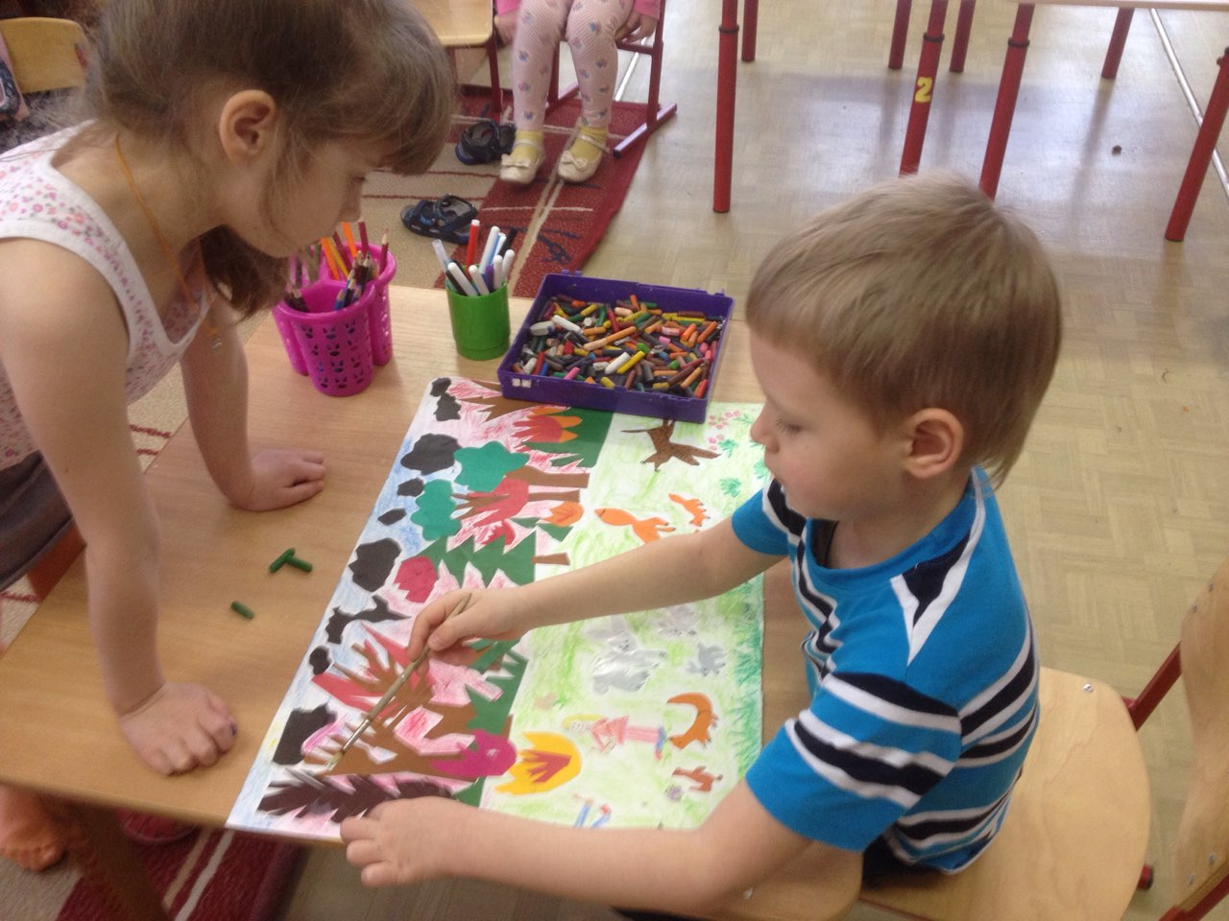
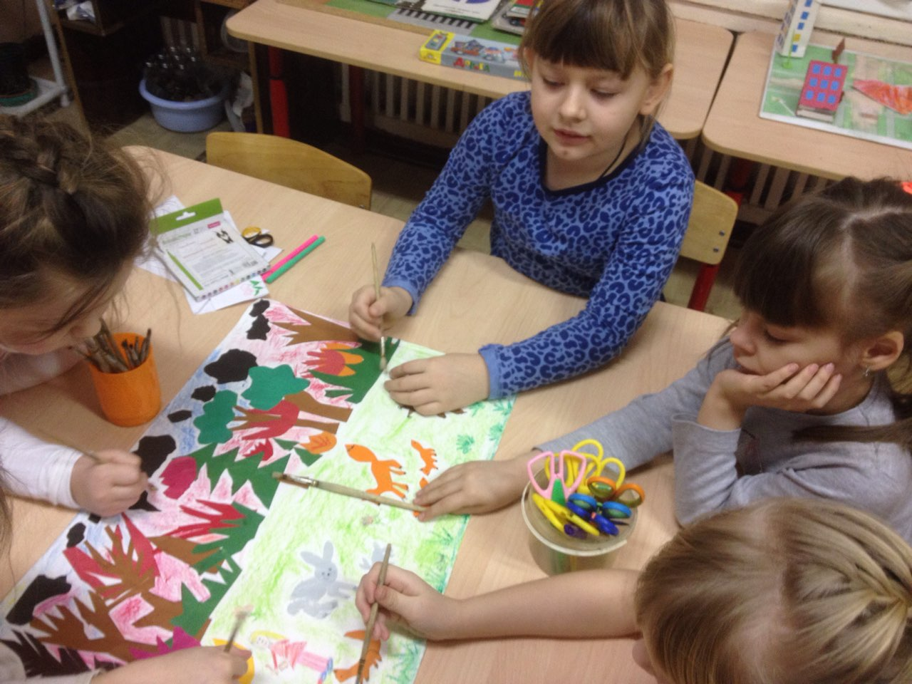
Вдохновившись сказками дети предложили сделать аппликацию: « Береги лес от пожара!»

Slide 10
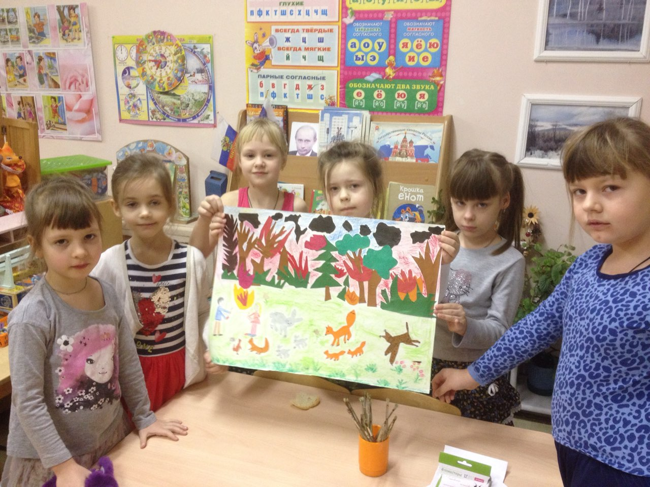

Slide 11
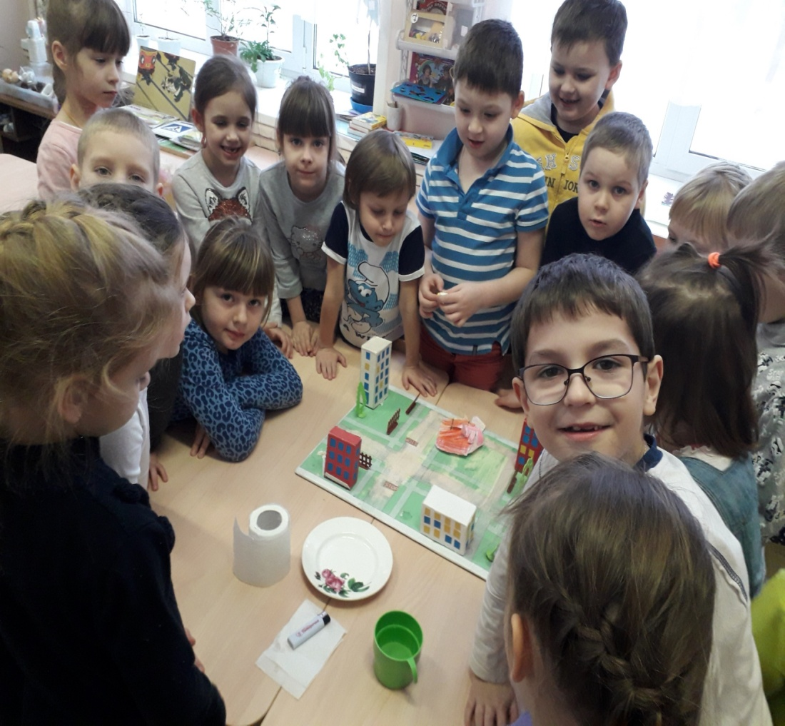
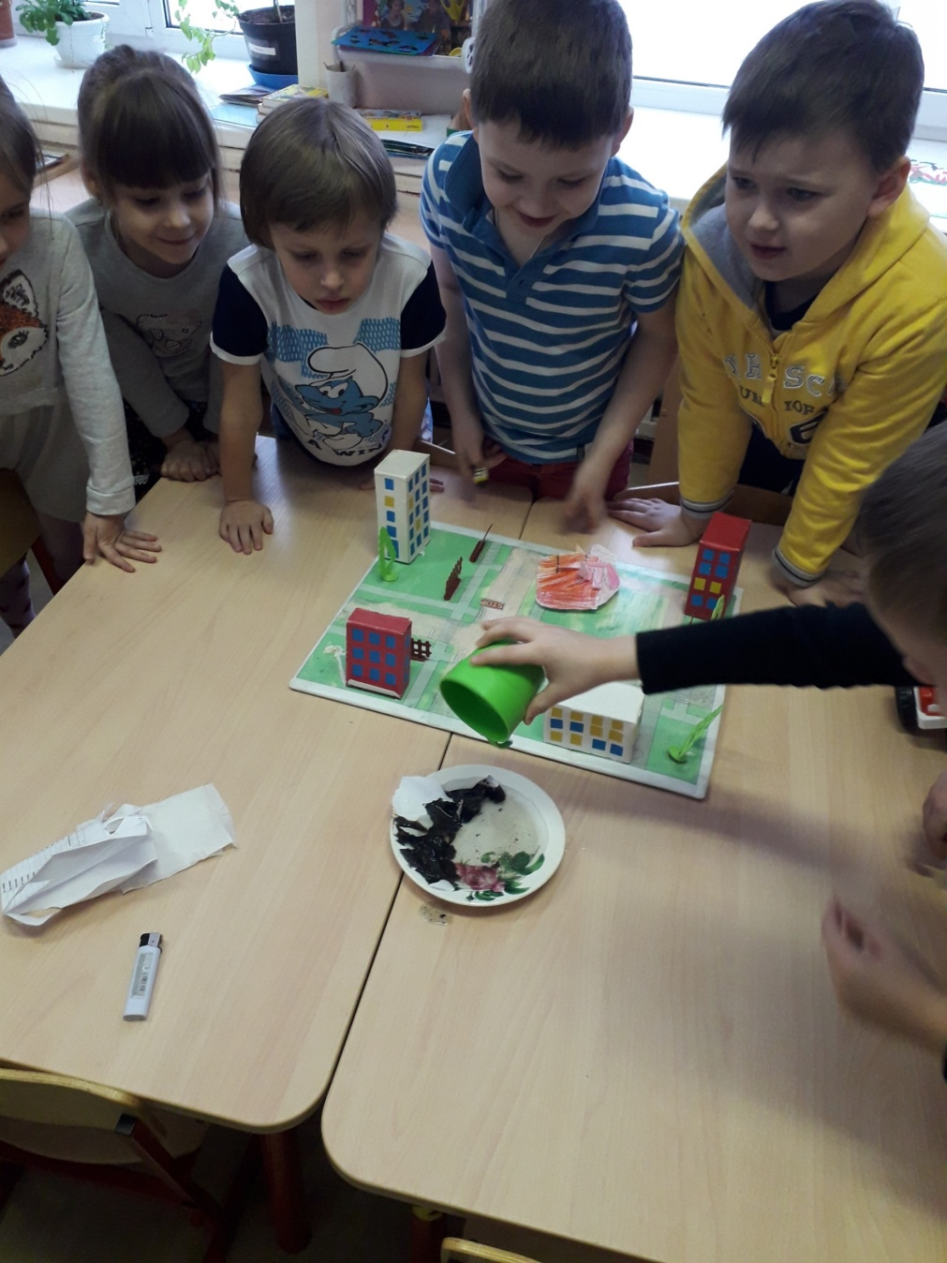
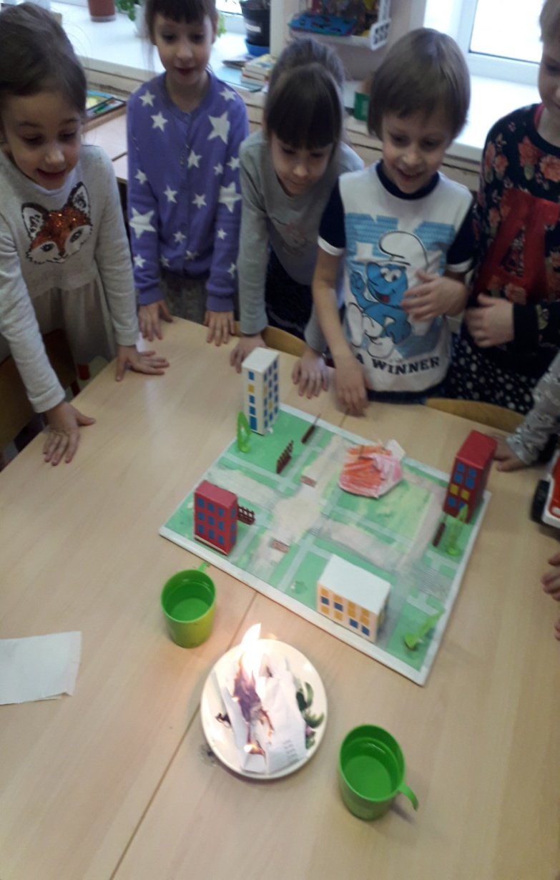
Чтобы не было паники во время пожара или других чрезвычайных ситуациях. Провели эксперимент « Берегись огня!». Сделали вывод о том , что огонь нужно тушить водой, засыпать песком.

Slide 12
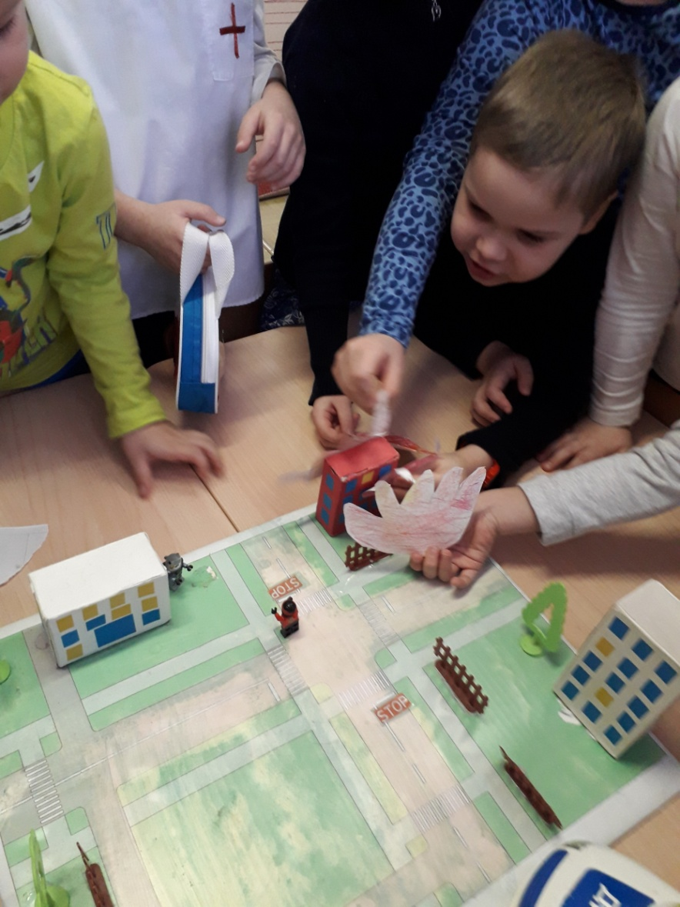
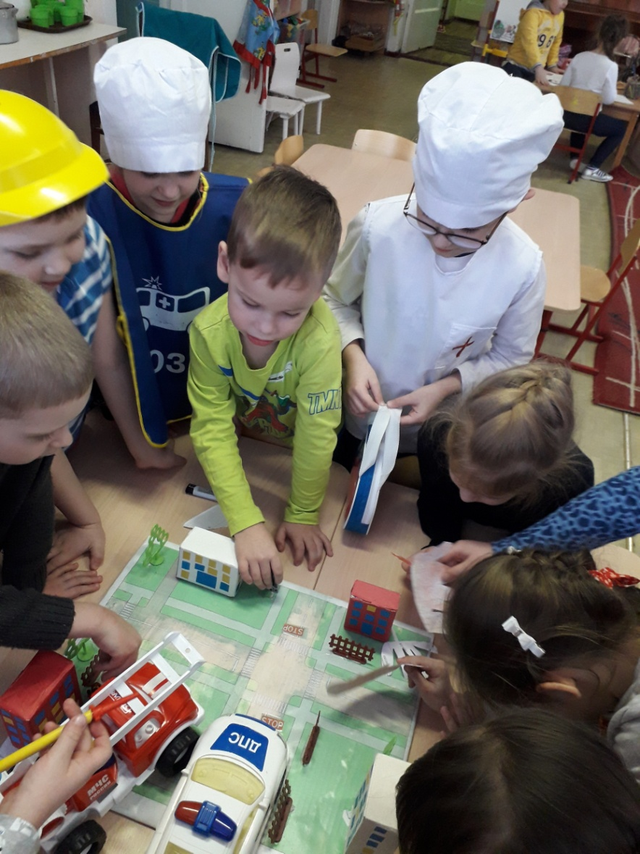
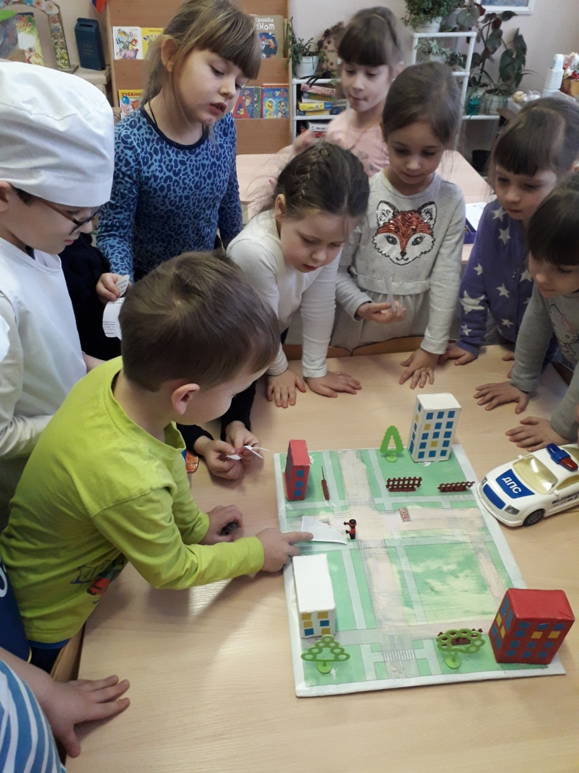
Дети стали режиссерами в игре «спешим, на пожар»

Slide 13
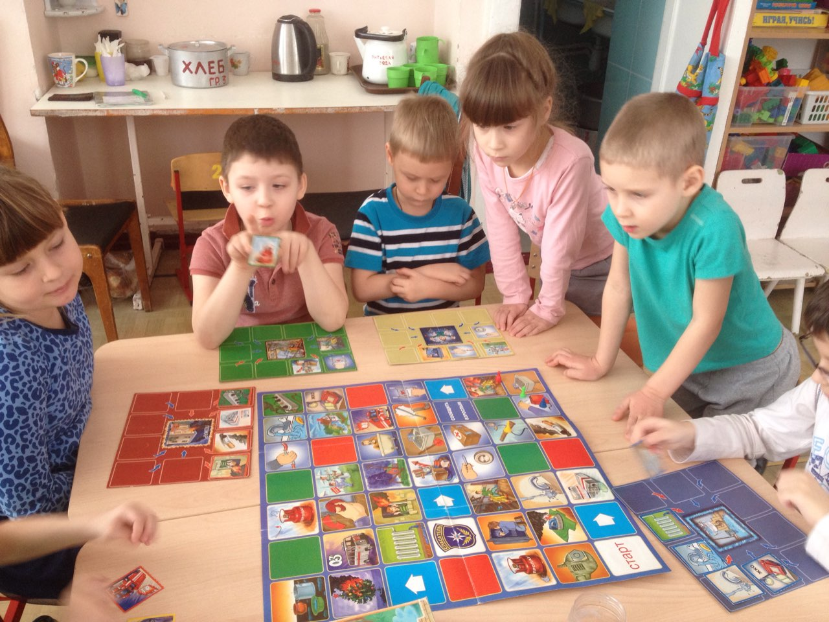
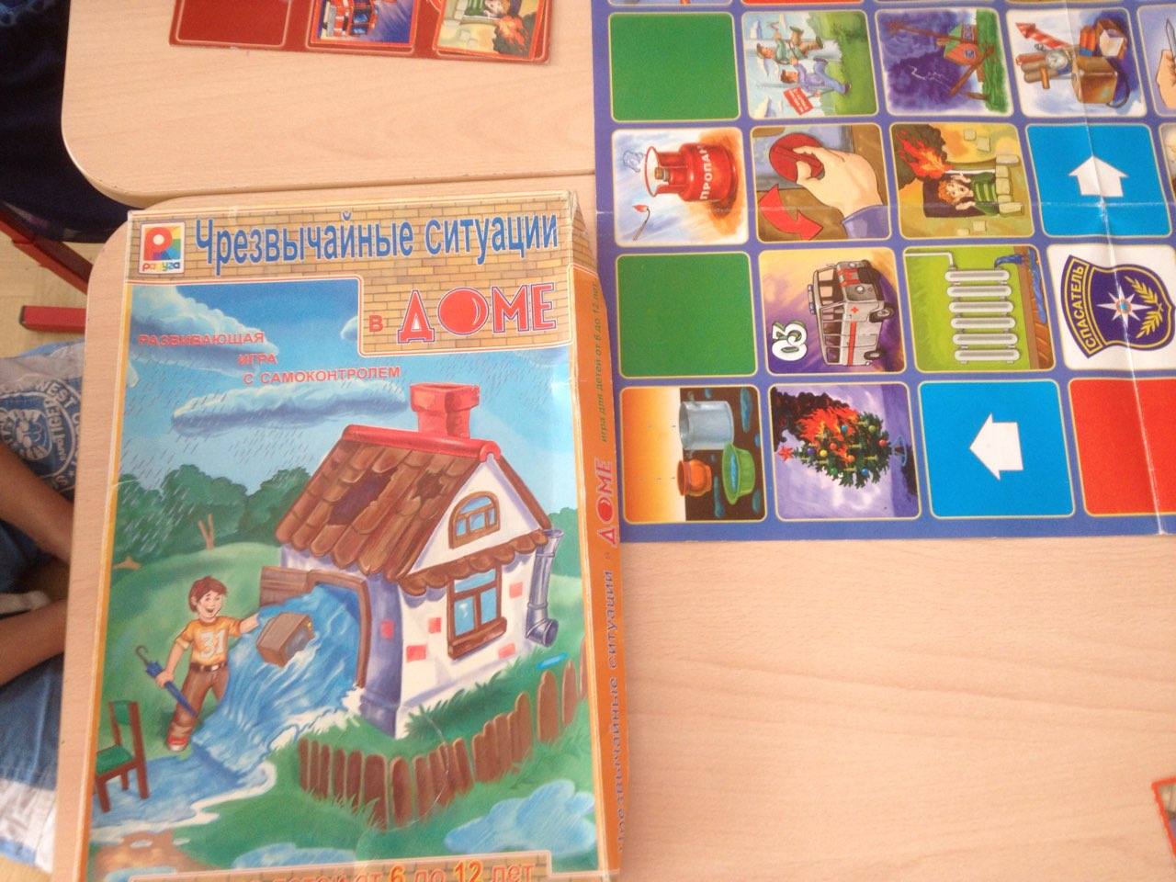
Через дидактические игры дети узнали и о других правилах безопасности.

Slide 14
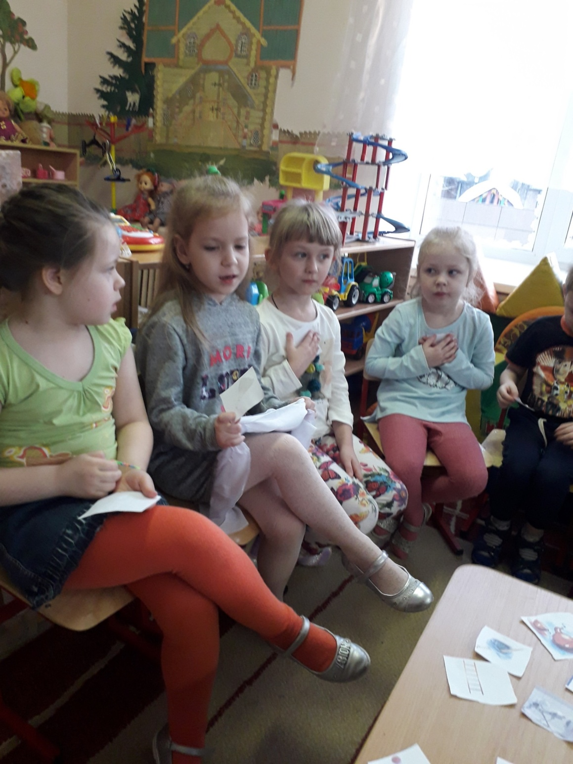
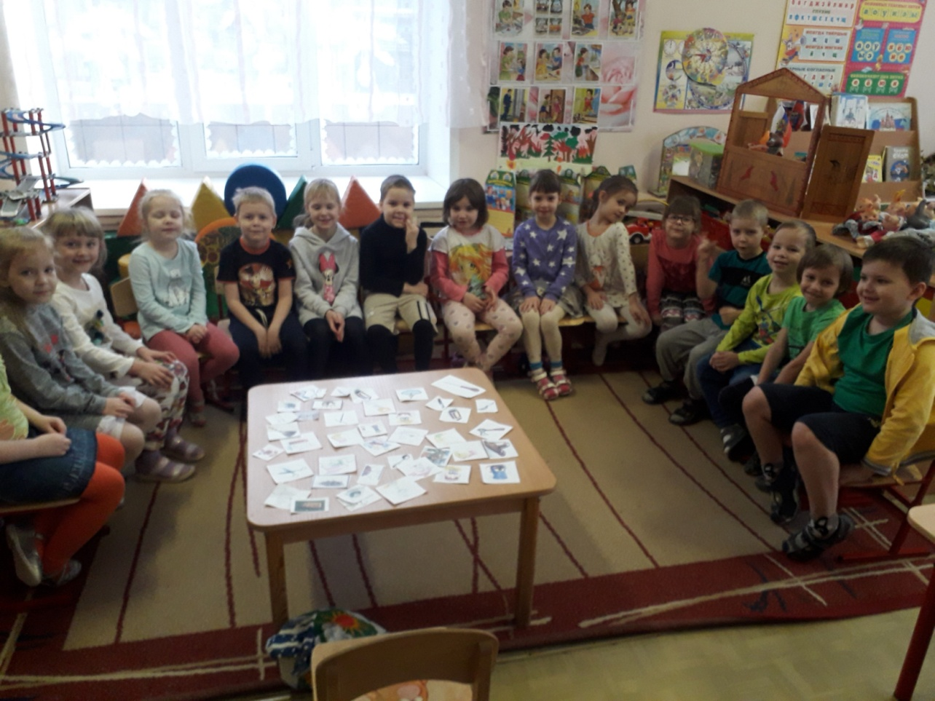

Slide 15
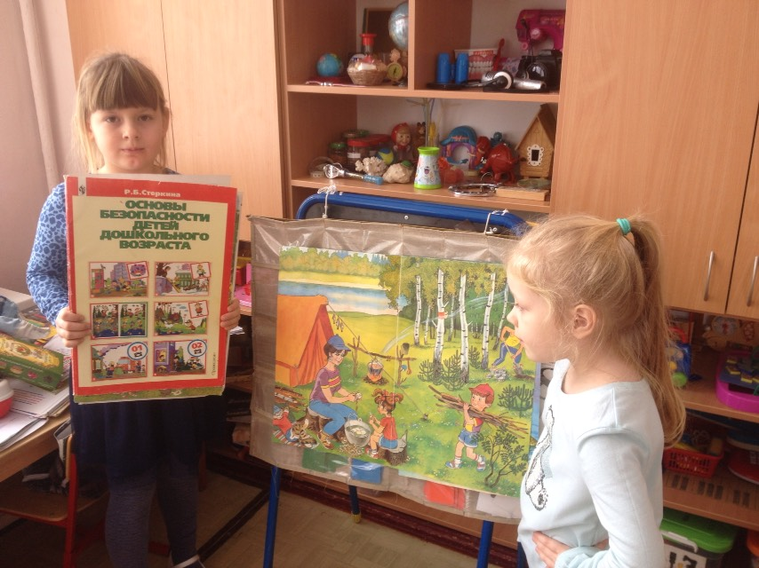
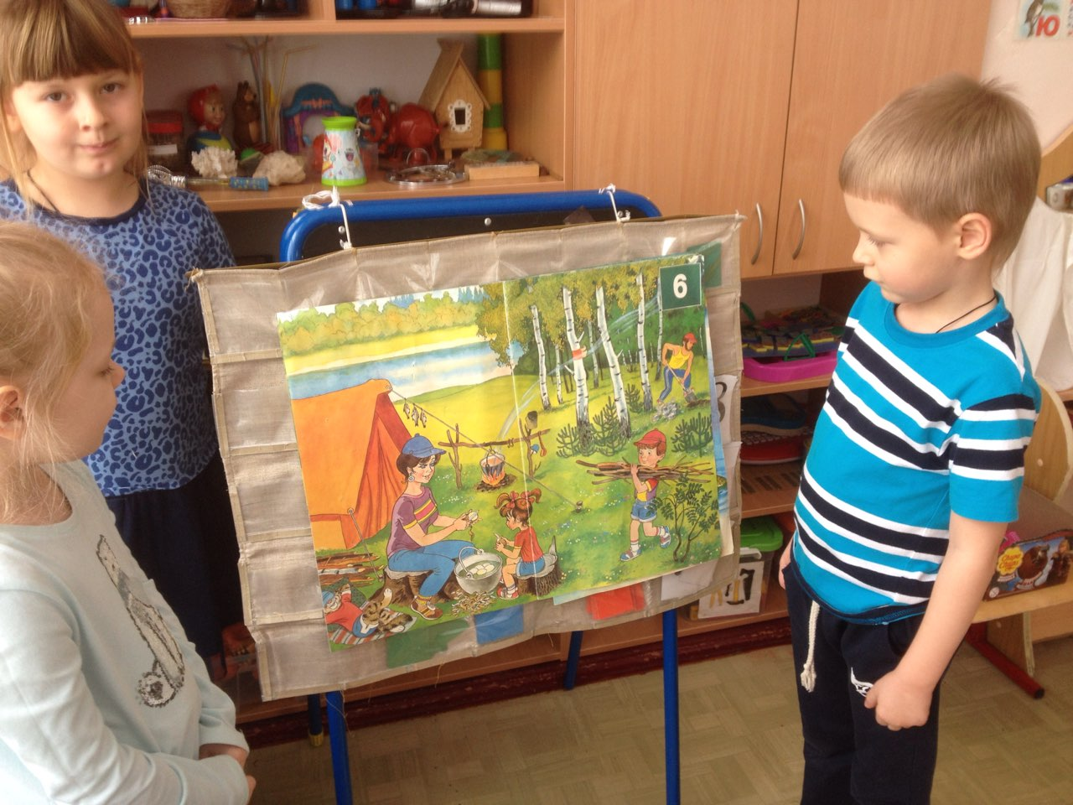
Ребята играя в школу знакомили друг с правилами безопасности при чрезвычайных ситуациях

Slide 16
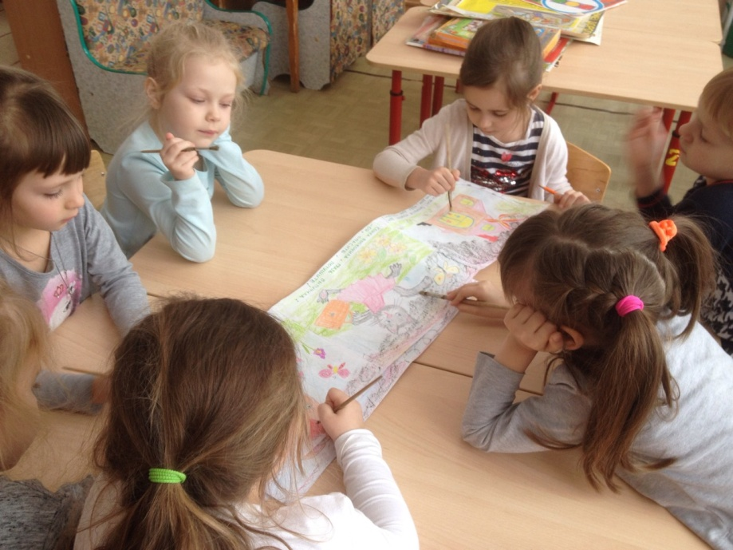
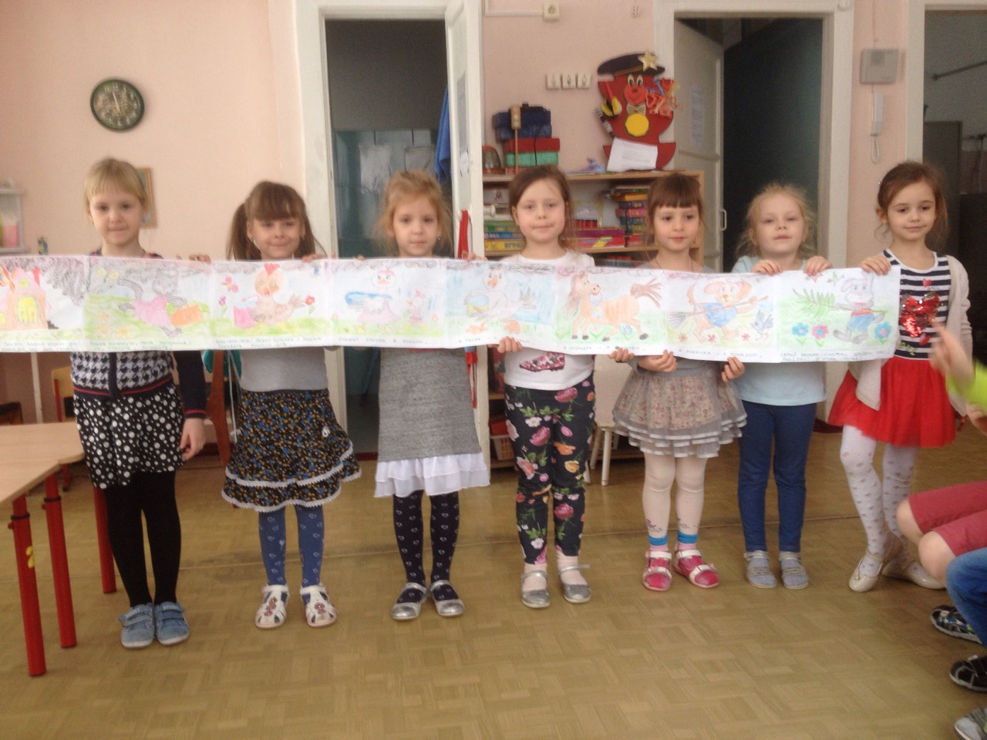
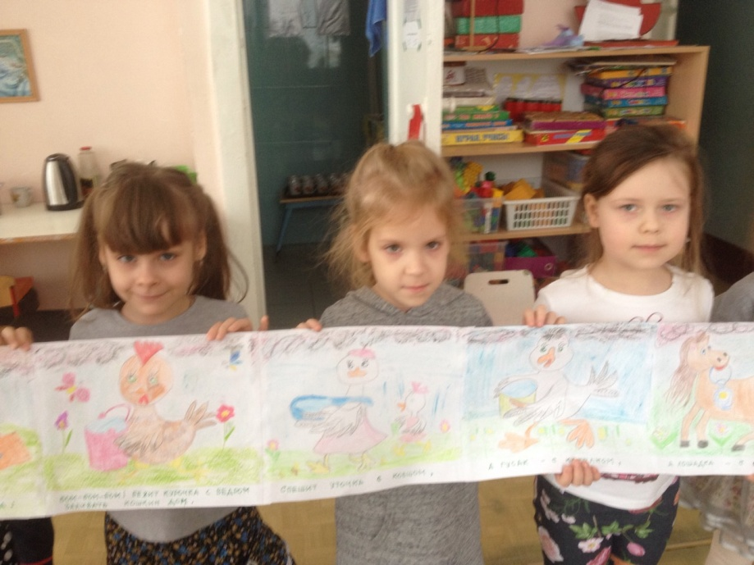
Дети предложили по сюжету сказки «Кошкин дом» создать свой мультфильм и показать младшей группе.

Slide 17
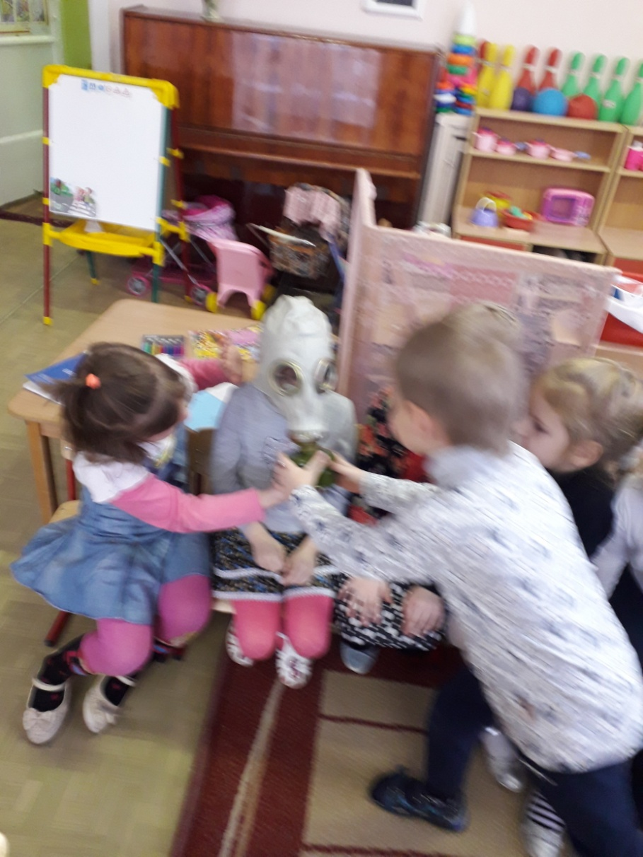
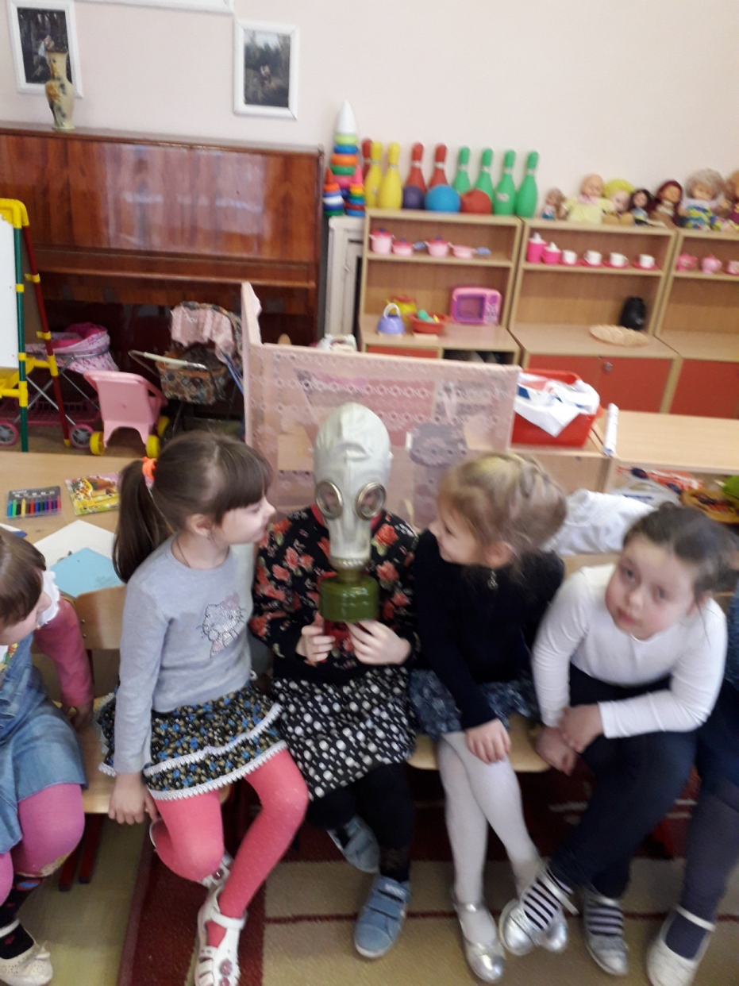
Знакомились со средствами пожара тушения : огнетушитель, противогаз.

Slide 18
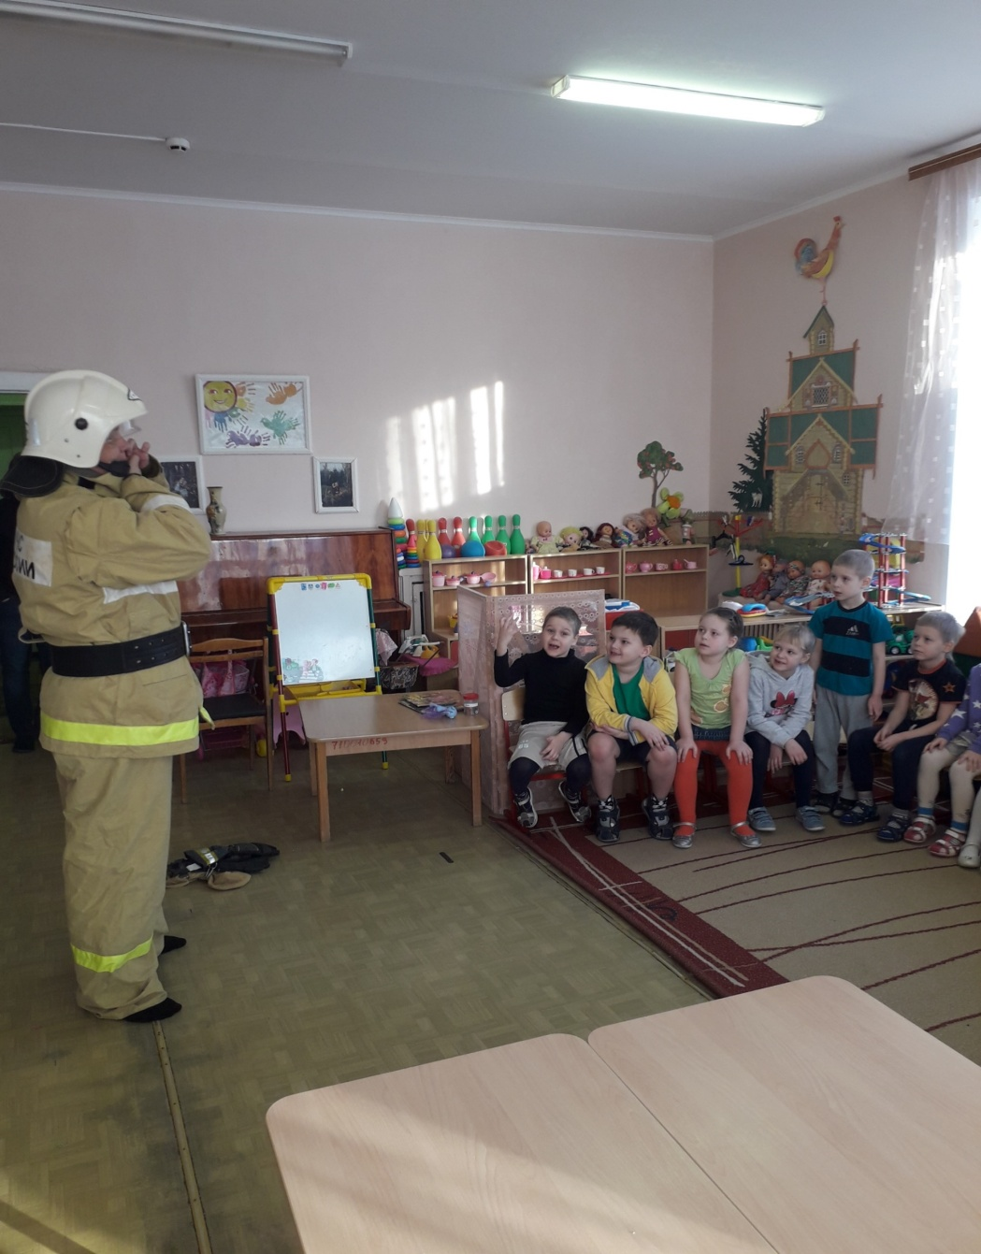
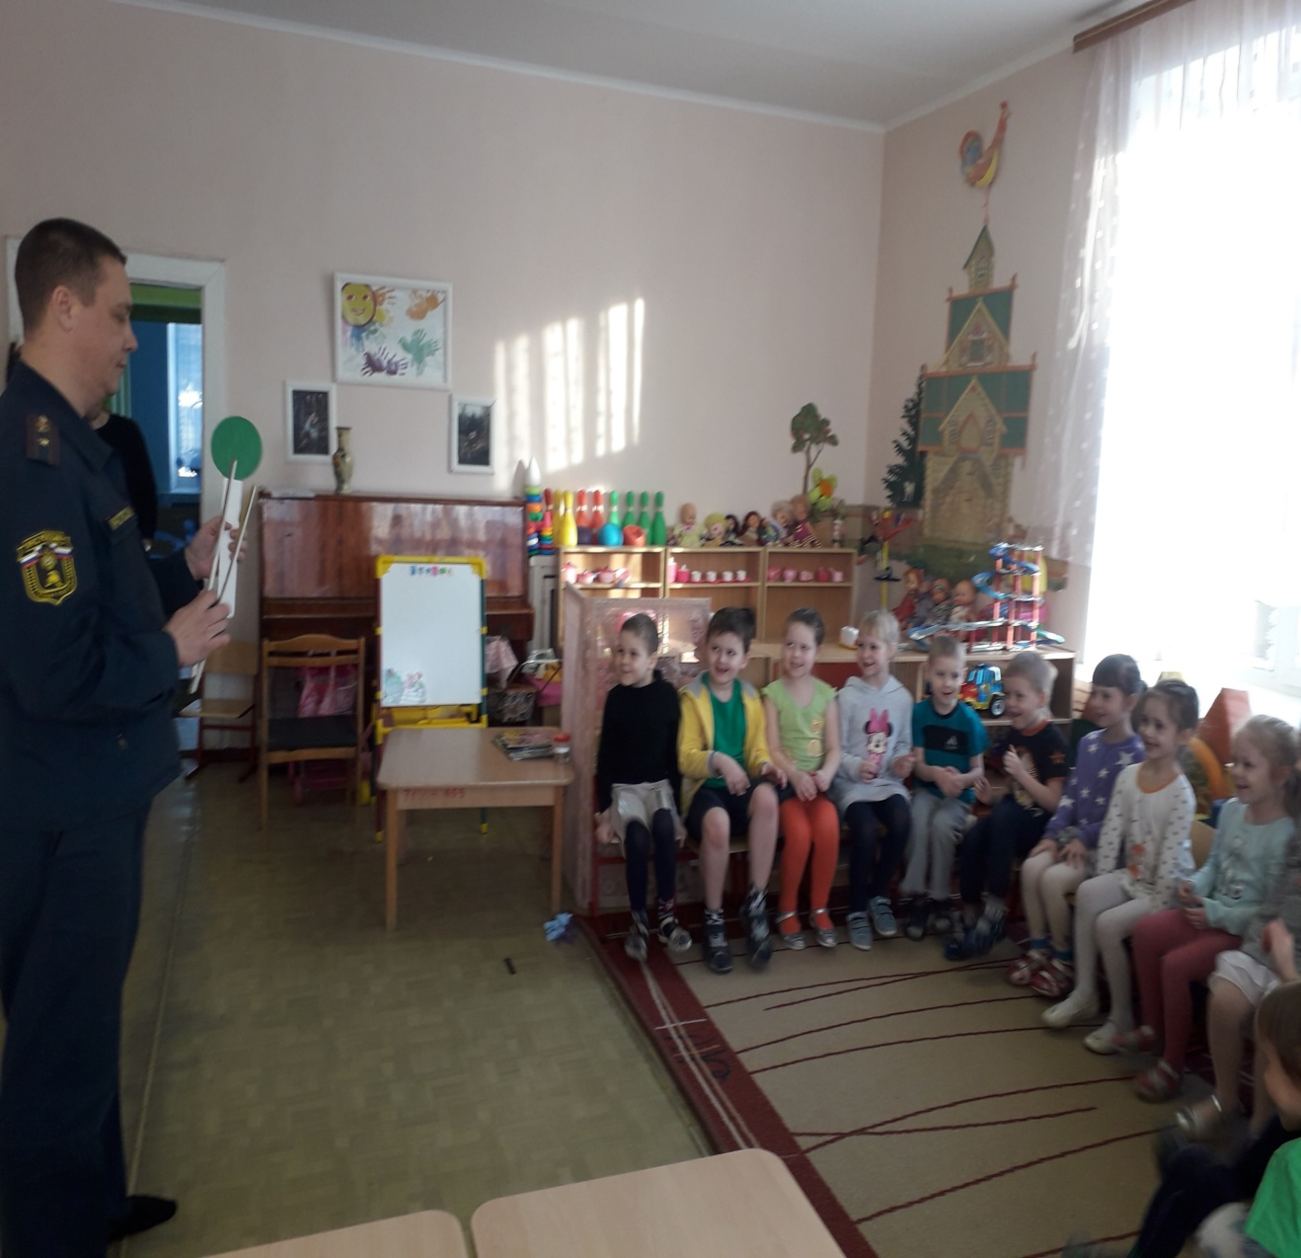
Познакомились с профессией: Пожарник. Закрепили правила дорожного движения через игру « Светофор».

Slide 19
В результате проекта дети узнали: - как нужно вести себя при пожаре( быстро одеться, организованно покинуть помещение со взрослыми, вызвать по телефону № 01,112,спец. службы) - обобщили свои знания о профессии « Пожарник», - научились бороться со своими страхами через режиссерские игры и сюжетно-ролевые игры, -овладели приемами и навыками работы с окружающими предметами, - систематизировали знания о средствах пожаратушения.

Slide 20
Итогом нашей работы стал видеоролик « Мы пожарники!» созданный совместно с родителями

